Slide 1

PPT注意事项:
当前PPT课件文件必须和提供的源代码文件夹“代码”在同一目录中,即不要移动文件夹“代码”的默认位置

Slide 2
第5章 子类与继承
配合例子源代码一起使用
课件制作人 张跃平

Slide 3
导读
主要内容
  子类与父类
  子类的继承性
  子类与对象
  成员变量的隐藏和方法重写
  super关键字
  final关键字
  对象的上转型对象
  继承与多态
  abstract类与abstract方法
  面向抽象编程
  开-闭原则
重点和难点
  重点：类的继承性、上转型对象和多态技术
  难点：理解上转型对象和多态技术的理解和运用

Slide 4
§5.1 子类与父类
继承是一种由已有的类创建新类的机制。利用继承，我们可以先创建一个共有属性的一般类，根据该一般类再创建具有特殊属性的新类，新类继承一般类的状态和行为，并根据需要增加它自己的新的状态和行为。由继承而得到的类称为子类，被继承的类称为父类（超类）。
Java不支持多重继承（子类只能有一个父类）。

Slide 5
5.1.1 声明子类
使用关键字extends来定义一个类的子类,格式如下：
class 子类名 extends 父类名 {
…
}
例如：
class Student extends People {
…
}
说明：把Student类定义为People类的子类、People类是Student类的父类

Slide 6
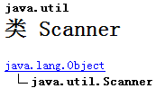
5.1.2类的树形结构
Java的类按继承关系形成树形结构这个树形结构中，根节点是Object类（Object是java.lang包中的类），即Object是所有类的祖先类。
除了Object类，每个类都有且仅有一个父类，一个类可以有多个或零个子类。如果一个类（除了Object类）的声明中没有使用extends关键字，这个类被系统默认为是Object的子类，即类声明“class A”与“class A extends Object”是等同的。

Slide 7
§5.2 子类的继承性
类可以有两种重要的成员：成员变量和方法。子类的成员中有一部分是子类自己声明定义的，另一部分是从它的父类继承的。
所谓子类继承父类的成员变量就是把继承来的变量作为自己的一个成员变量，就好象它们是在子类中直接声明一样，可以被子类中自己定义的任何实例方法操作。
所谓子类继承父类的方法就是把继承来的方法作为子类中的一个方法，就好象它们是在子类中直接定义了一样，可以被子类中自己定义的任何实例方法调用。

Slide 8
§5.2 子类的继承性
例题：子类的继承
class Father
{ float weight,height;
String head;
void speak(String s)
{ System.out.println(s);
}
}
class Son extends Father
{ String hand,foot;
}
Son s=new Son();

Slide 9

§5.2.1 子类和父类在同一包中的继承性
如果子类和父类在同一个包中，那么，子类自然地继承了其父类中不是private的成员变量作为自己的成员变量，并且也自然地继承了父类中不是private的方法作为自己的方法，继承的成员变量或方法的访问权限保持不变。
下面的例子1中有4个类：People，Student.java，UniverStudent.java和Example5_1，这些类都没有包名（需要分别打开文本编辑器编写、保存这些类的源文件，比如保存到C:\ch5目录中），其中UniverStudent类是Student的子类，Student是People的子类。程序运行效果如图5.1。

Slide 10
§5.2.2 子类和父类不在同一包中的继承性
如果子类和父类不在同一个包中，那么，子类继承了父类的protected、public成员变量做为子类的成员变量，并且继承了父类的protected、public方法为子类的方法，继承的成员或方法的访问权限保持不变。请看下例。
public class People {
int age,leg = 2,hand = 2;
public void showPeopleMess() {
System.out.printf("%d岁，%d只脚,%d只手\t",age,leg,hand);
}
}
public class Student extends People {
int number;
void tellMessage() {
showPeopleMess();
}
}

Slide 11
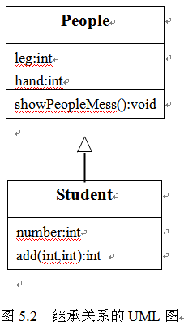
§5.2.3 继承关系(Generalization)的UML图
如果一个类是另一个类的子类，那么UML通过使用一个实线连接两个类的UML图来表示二者之间的继承关系，实线的起始端是子类的UML图，终点端是父类的UML图，但终点端使用一个空心的三角形表示实线的结束。

Slide 12
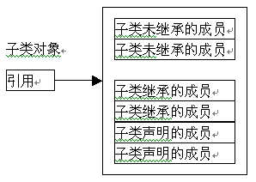
§5.3 子类与对象
类继承了父类的很多东西，那么子类在创建对象的时候，他又是怎么生成自己的对象的呢。子类生产的对象会有哪些东西呢。
例题：子类的继承
class Father
{ float weight,height;
String head;
void speak(String s)
{ System.out.println(s);
}
}
class Son extends Father
{ String hand,foot;
}
Son s=new Son();

Slide 13

5.3.1 子类对象的生成
子类创建对象时，子类的构造方法总是先调用父类的某个构造方法，完成父类部分的创建；然后再调用子类自己的构造方法，完成子类部分的创建。如果子类的构造方法没有明显地指明使用父类的哪个构造方法，子类就调用父类的不带参数的构造方法 。
子类在创建一个子类对象时，不仅子类中声明的成员变量被分配了内存，而且父类的所有的成员变量也都分配了内存空间，但子类只能操作继承的那部分成员变量 。
子类可以通过继承的方法来操作子类未继承的变量和方法 .
例子2中，子类ChinaPeople的对象调用继承的方法操作未被子类继承却分配了内存空间的变量。程序运行效果如图5.3。

Slide 14
5.3.1 子类对象的生成
结论：
1）创建子类对象时，子类总是按层次结构从上到下的顺序调用所有超类的构造函数。如果继承和组合联用，要先构造基类的构造函数，然后调用组合对象的构造函数（组合按照声明的顺序调用）。
2）如果父类没有不带参数的构造方法，则在子类的构造方法中必须明确的告诉调用父类的某个带参数的构造方法，通过super关键字，这条语句还必须出现在构造方法的第一句。

Slide 15
5.3.2 关于instanceof运算符
instanceof运算符是Java独有的双目运算符，其左面的操作元是对象，右面的操作元是类，当左面的操作元是右面的类或其子类所创建的对象时，instanceof运算的结果是true，否则是false 。请看例题。
class Test
{ String s;
Test()
{ stu s=new String();
if(s instanceof String)
{ System.out.println(“YES”);
}
}
}

Slide 16
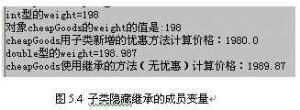
§5.4 成员变量的隐藏和方法重写
§5.4.1 成员变量的隐藏
对于子类可以从父类继承的成员变量，只要子类中声明的成员变量和父类中的成员变量同名时，子类就隐藏了继承的成员变量。
在子类中要操作这个与父类同名的成员变量时，子类操作的是子类重新声明的这个成员变量。而不是被隐藏掉的。
例子3(Example5_3.java)中，Goods类有一个名字为weight的double型成员变量，本来子类CheapGoods可以继承这个成员变量，但是子类CheapGoods又重新声明了一个int型的名字为weight的成员变量.程序运行效果如图5.4 .

Slide 17
§5.4.2 方法重写（Override）
同样，子类通过重写可以隐藏已继承的实例方法。
1．重写的语法规则
  如果子类继承了父类的实例方法，那么子类就有权利重写这个方法。
  方法重写是指：子类中定义一个方法，这个方法的类型和父类的方法的类型一致或是父类方法的类型的子类型，且这个方法的名字、参数个数、参数的类型和父类的方法完全相同.
2．重写的目的
  子类通过方法的重写可以隐藏继承的方法，子类通过方法的重写可以把父类的状态和行为改变为自身的状态和行为。
3. 重写后方法的调用
  子类创建的一个对象，如果子类重写了父类的方法，则运行时系统调用的是子类重写的方法;
  子类创建的一个对象，如果子类未重写父类的方法，则运行时系统调用的是子类继承的方法;

Slide 18

例题
4.重写的注意事项
重写父类的方法时，不允许降低方法的访问权限，但可以提高访问权限（访问限制修饰符按访问权限从高到低的排列顺序是：public、protected、友好的、private。）
在下面的例子4(Example5_4.java)中，ImportantUniversity是University类的子类，子类重写了父类的enterRule()方法，运行效果如图5.5。

Slide 19

§5.5 super关键字
1 用super操作被隐藏的成员变量和方法
子类可以隐藏从父类继承的成员变量和方法，如果在子类中想使用被子类隐藏的成员变量或方法就可以使用关键字super。比如super.x、super.play()就是访问和调用被子类隐藏的成员变量x和方法play().
例子7中，子类使用super访问和调用被子类隐藏的成员变量和方法，运行效果如图5.7。

Slide 20

§5.5 super关键字
2 使用super调用父类的构造方法
子类不继承父类的构造方法，因此，子类如果想使用父类的构造方法，必须在子类的构造方法中使用，并且必须使用关键字super来表示，而且super必须是子类构造方法中的头一条语句。
例子8中，UniverStudent是Student的子类，UniverStudent子类在构造方法中使用了super关键字，运行效果如图5.8。

Slide 21
§5.6 final关键字
final关键字可以修饰类、成员变量和方法中的局部变量。
  可以使用final将类声明为final类。final类不能被继承，即不能有子类。
  如： final class A {
… …
}
  如果用final修饰父类中的一个方法，那么这个方法不允许子类重写。
  如果成员变量或局部变量被修饰为final的，就是常量。
例子9 使用了final关键字

Slide 22
§5.7 对象的上转型对象
假设，A类是B类的父类，当用子类创建一个对象，并把这个对象的引用放到父类的对象中时，称对象a是对象b的上转型对象。比如：
A a;
a=new B();
或
A a;
B b=new B();
a=b;

Slide 23
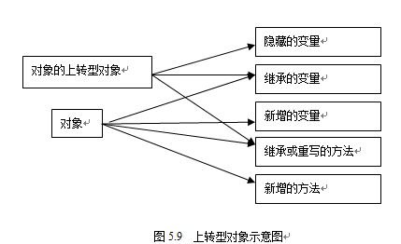
§5.7 对象的上转型对象
上转型对象的使用
  1.上转型对象不能操作子类新增的成员变量；不能调用子类新增的方法。
  2.上转型对象可以访问子类继承或隐藏的成员变量，也可以调用子类继承的方法或子类重写的实例方法。
  3. 如果子类重写了父类的某个实例方法后，当用上转型对象调用这个实例方法时一定是调用了子类重写的实例方法。
例子10 中，monkey是People类型对象的上转型对象，运行效果如图5.10。

Slide 24

§5.8 继承与多态
多态性就是指父类的某个方法被其子类重写时，可以各自产生自己的功能行为。
下面的例子11展示了多态，运行效果如图5.11。

Slide 25
§5.9 abstract类和abstract()方法
用关键字abstract修饰的类称为abstract类（抽象类）。
例如：abstract class A {
… …
}
用关键字abstract修饰的方法称为abstract方法(抽象方法)
例如：abstract int min(int x,int y);
abstract类有如下特点
  和普通的类相比，abstract类里可以有abstract方法。也可以没有。对于abstract方法，只允许声明，不允许实现，而且不允许使用final修饰abstract方法。
  对于abstract类，不能使用new运算符创建该类的对象，只能产生其子类，由子类创建对象。
  如果一个类是abstract类的子类，它必须具体实现父类的所有的abstract方法。

Slide 26
理解抽象类
理解的关键点是：
（1）抽象类可以抽象出重要的行为标准，该行为标准用抽象方法来表示。即抽象类封装了子类必需要有的行为标准。
（2）抽象类声明的对象可以成为其子类的对象的上转型对象，调用子类重写的方法，即体现子类根据抽象类里的行为标准给出的具体行为。
人们已经习惯给别人介绍数量标准，例如，在介绍人时候，可以说，人的身高可以是float型的，头发的个数可以是int型的，但是学习了类以后，也要习惯介绍行为标准。所谓行为的标准仅仅是方法的名字，方法的类型而已，就像介绍人的头发数量标准是int型，但不要说出有多少根头发。例如，人具有run行为，或speak行为，但仅仅说出行为标准，不要说出speak行为的具体体现，即不要说speak行为是用英语说话或中文说话
开发者可以把主要精力放在一个应用中需要那些行为标准（不用关心行为的细节），不仅节省时间，而且非常有利于设计出易维护、易扩展的程序（见后面的5.10节）。抽象类中的抽象方法，可以由子类去实现，即行为标准的实现由子类完成。

Slide 27
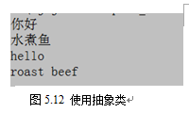
例子12 使用了abstract类
例子12使用了abstract类封装了男孩对女朋友的行为要求，即封装了他要找的任何具体女朋友都应该具有的行为
abstract class GirlFriend { //抽象类，封装了两个行为标准
abstract void speak();
abstract void cooking();
}
程序运行效果如图5.12。

Slide 28
§5.10 面向抽象编程
在设计一个程序时，可以先声明一个abstract类，通过在类中声明若干个abstract方法，表明这些方法在整个系统设计中的重要性，方法体的内容细节由它的非abstract子类去完成。
然后利用多态实现编程。使用多态进行程序设计的核心技术是使用方法重写和上转型对象，即将abstract类声明对象作为其子类的上转型对象，那么这个上转型对象就可以调用子类重写的方法。
所谓面向抽象编程，是指当设计某种重要的类时，不让该类面向具体的类，而是面向抽象类，即所设计类中的重要数据是抽象类声明的对象，而不是具体类声明的对象。
例题： Pillar类就是面向抽象类Geometry，Cirle和Rectangle 都是Geometry的子类．Application.java可以用Pillar 类创建出具有矩形底或圆形底的柱体了。

Slide 29
§5.11 开-闭原则
所谓“开-闭原则”(Open-Closed Principle)就是让设计的系统应当对扩展开放，对修改关闭。
在设计系统时，应当首先考虑到用户需求的变化，将应对用户变化的部分设计为对扩展开放，而设计的核心部分是经过精心考虑之后确定下来的基本结构，这部分应当是对修改关闭的，即不能因为用户的需求变化而再发生变化，因为这部分不是用来应对需求变化的。
如果系统的设计遵守了“开-闭原则”，那么这个系统一定是易维护的，因为在系统中增加新的模块时，不必去修改系统中的核心模块。

Slide 30
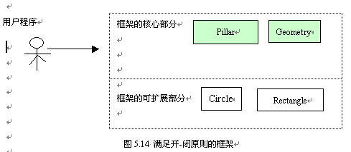
§5.11 开-闭原则
结合 5.10节例题说明开-闭原则
如果将5.10节中的Pillar类、Geometry类以及Circle和Rectangle类看作是一个小的开发框架，将Application.java看作是使用该框架进行应用开发的用户程序，那么框架满足“开-闭”原则，该框架相对用户的需求就比较容易维护，因为，当用户程序需要使用Pillar创建出具有三角形底的柱体时，系统只需简单的扩展框架，即在框架中增加一个Geometry的Triangle子类，而无需修改框架中的其他类，如图5.14所示

Slide 31
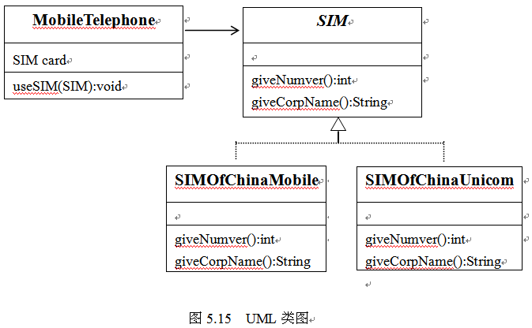
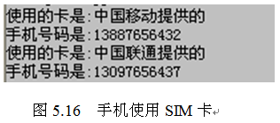
5.12 应用举例
用类封装手机的基本属性和功能，要求手机即可以使用移动公司的ISM卡也可以使用联通公司SIM卡（可以使用任何公司提供的SIM卡）
例子13中的类:MobileTelephone，SIM，SIMOfChinaMobile, SIMOfChinaUnicom , Application
程序运行效果如图5.16。
1．问题的分析
2．设计抽象类
3．设计手机类

Slide 32
总结
继承是一种由已有的类创建新类的机制。
子类继承父类的成员变量。
子类继承父类的方法。
子类继承过程中可以实现变量隐藏与方法重写。
上转型对象可以访问子类继承或隐藏的成员变量，也可以调用子类继承的方法或子类重写的实例方法
多态是面向对象编程的又一重要特性。子类可以体现多态，即子类可以根据各自的需要重写的父类的某个方法，子类通过方法的重写可以把父类的状态和行为改变为自身的状态和行为。
熟练使用上转型对象以及面向抽象编程的思想，以便体现程序设计所提倡的“开-闭”原则。

Slide 33
作业
习题5： 3,4

Slide 34


本章结束
Thank You !

